Slide 1
Включение в Единый реестр инвестиционных советников (ЕРИС)
Коробочное решение для финансовых организаций
2025 г.

Slide 2
Цель коробочного решения
Оптимизация прохождения процедуры получения финансовой организацией (далее – ФО) права на осуществление деятельности по инвестиционному консультированию (включение в единый реестр инвестиционных советников в соответствии с Положением Банка России от 29.06.2022 № 798-П*)
* Положение Банка России от 29.06.2022 № 798-П «О порядке лицензирования Банком России видов профессиональной деятельности на рынке ценных бумаг, указанных в статьях 3 - 5, 7 и 8 Федерального закона от 22 апреля 1996 года N 39-ФЗ "О рынке ценных бумаг", и порядке ведения Банком России реестра профессиональных участников рынка ценных бумаг, о порядке принятия Банком России решения о внесении (об отказе во внесении) сведений о лице в единый реестр инвестиционных советников и порядке ведения Банком России указанного реестра, а также о порядке предоставления Банком России лицензии на осуществление деятельности инвестиционного фонда, лицензии управляющей компании на осуществление деятельности по управлению инвестиционными фондами, паевыми инвестиционными фондами и негосударственными пенсионными фондами, лицензии на осуществление деятельности специализированного депозитария инвестиционных фондов, паевых инвестиционных фондов и негосударственных пенсионных фондов и порядке ведения Банком России реестров указанных лицензий».

Slide 3

ИНСТРУКЦИЯ
Скачайте презентацию на рабочий стол.
2. Для просмотра презентации и корректного отображения всех интерактивных элементов нажмите клавишу F5.
Активные кнопки для перехода на следующие или предыдущие шаги
Файлы для скачивания и заполнения

Slide 4
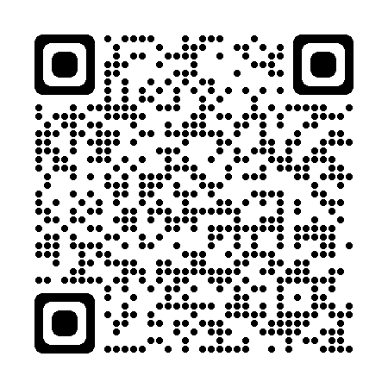
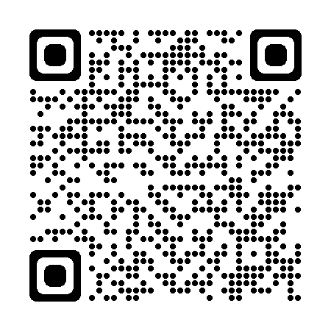
Включение ФО в ЕРИС
В соответствии с Положением Банка России от 29.06.2022 № 798-П ФО могут получить право на осуществление деятельности по инвестиционному консультированию в уведомительном порядке с учетом разрешенного совмещения их деятельности
Ознакомьтесь с перечнем финансовых организаций, допуск которых осуществляется в уведомительном порядке
Проверьте информацию о юридическом лице в Справочнике участников финансового рынка

Slide 5
Подготовка анкет в отношении:
Включение ФО в ЕРИС
- контролера;
- лица, осуществляющего функции работника, к компетенции которого отнесено осуществление деятельности по инвестиционному консультированию (далее – специалист ИС).
ШАГ 1
ШАГ 2
ШАГ 3
НАПРАВЛЕНИЕ ДОКУМЕНТОВ
Скачайте форму анкеты и образцы заполнения.
2. Заполните анкеты в соответствии с их образцами.
3. Распечатайте заполненные формы.
4. Заполненная форма подписывается лицом, в отношении которого составлена анкета, с указанием даты подписания.
5. Подпишите каждую анкету лицом, осуществляющим функции единоличного исполнительного органа (далее – ЕИО) заявителя, расшифруйте подпись и укажите дату подписания.

Slide 6
Включение ФО в ЕРИС
Подготовка документов в отношении каждого физического лица, указанного в шаге 1
Копия документа, удостоверяющего личность, в отношении каждого физического лица.
2. Копии документов, содержащих сведения об осуществлении трудовой деятельности, в том числе по совместительству, в течение 3 лет, предшествовавших дате представления документов в Банк России (в случае отсутствия информации в информационных ресурсах Фонда пенсионного и социального страхования Российской Федерации в полном объеме).
*Указанными документами могут являться: трудовая книжка, трудовые договоры и т.д.
3. Копии документов об образовании и (или) квалификации.
*В случае получения высшего образования за пределами Российской Федерации к документу о высшем образовании также должно быть приложено свидетельство о признании иностранного образования на территории Российской Федерации.
4. Копии документов, подтверждающих наличие профессионального опыта, установленного пунктом 3 Указания Банка России от 02.11.2018 № 4956-У «О требованиях к инвестиционным советникам» (представляются только в отношении специалиста ИС).
*Указанными документами могут являться: трудовая книжка, должностные инструкции, трудовые договоры, свидетельства о квалификации, международные сертификаты и т.д.
5. Копии документов, подтверждающих назначение работников на должности.
6. Копии документов, подтверждающих отсутствие неснятой или непогашенной судимости, а также об отсутствии назначения административного наказания в виде дисквалификации, выданные уполномоченными органами иностранного государства.
*Представляются в отношении иностранного гражданина или лица без гражданства, постоянно проживающего на территории иностранного государства, либо гражданина Российской Федерации, имеющего гражданство (подданство) иностранного государства или вид на жительство или иной действительный документ, подтверждающий право на его постоянное проживание в иностранном государстве.
ШАГ 1
ШАГ 2
ШАГ 3
НАПРАВЛЕНИЕ ДОКУМЕНТОВ

Slide 7
Включение ФО в ЕРИС
Проверка комплектности
Проверьте комплектность по перечню документов, представляемых в Банк России для получения права на осуществление деятельности по инвестиционному консультированию в отношении соискателя деятельности инвестиционного советника – индивидуального предпринимателя.
ШАГ 1
ШАГ 2
ШАГ 3
НАПРАВЛЕНИЕ ДОКУМЕНТОВ

Slide 8
Направление документов
Заполните форму заявления для уведомительного порядка допуска в разделе «Представление отчетности/4012 Уведомительный порядок допуска ПУРЦБ» в личном кабинете участника информационного обмена
Загрузите документы в личный кабинет
участника информационного обмена
Отправьте документы в Банк России
Решение о включении в ЕРИС принимается Банком России в срок, не превышающий один рабочий день, следующий за днем представления заявления,
путем направления Банком России уведомления
с приложением выписки

Slide 9

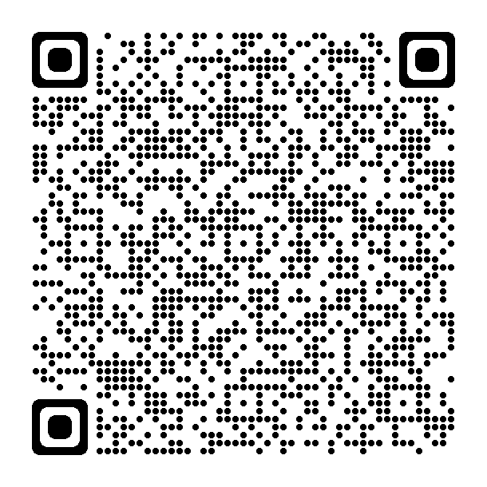
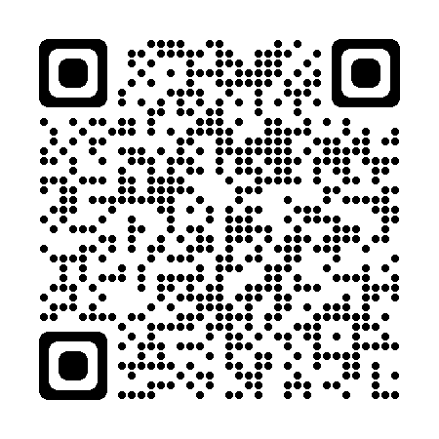
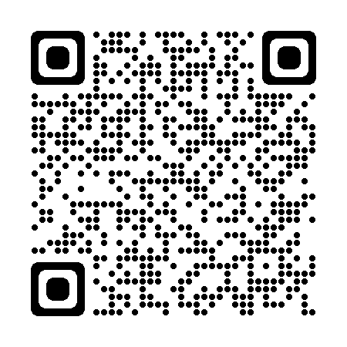
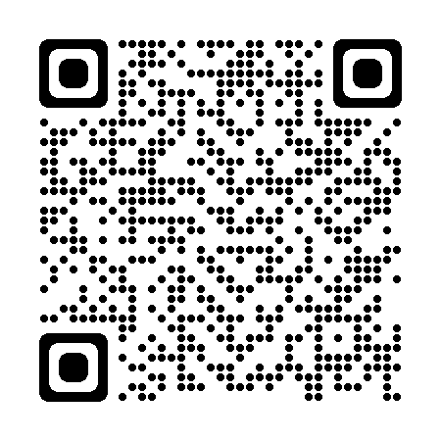
Полезные ссылки
Личный кабинет участника информационного обмена
для подачи в Банк России комплекта документов
Решения Банка России в отношении участников финансового рынка
Конструктор оценки
деловой репутации и квалификации
Реестры Банка России

